Slide 1
Ассирія

Slide 2
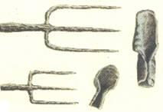
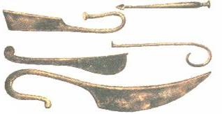
1.Освоение железа.
Ассирийские инструменты
В 10 веке до н.э.ремеслен-ники стали широко ис-пользовать железо.
Египетские инструменты.

Slide 3
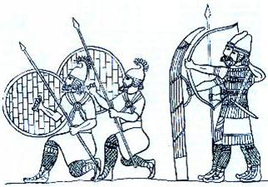
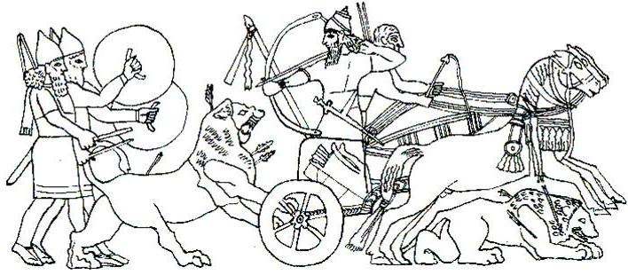
2.Ассирийское войско.

Slide 4
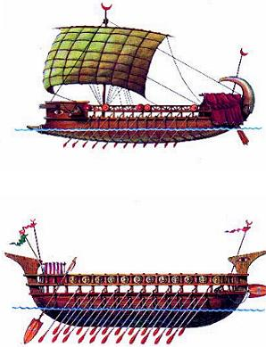
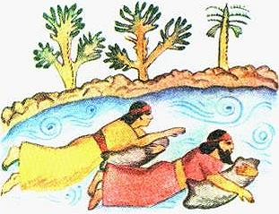
2.Ассирийское войско.
Ассирийцы усовершенствовали флот и научились долгое время проводить под водой при помощи кожаных бурдюков.

Slide 5
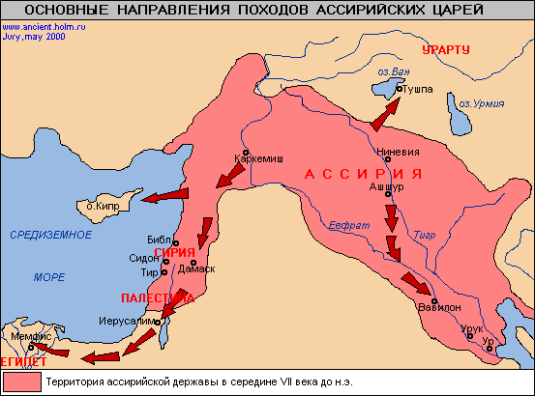
3.Завоевания ассирийских царей.

